Slide 1
Муниципально-образовательное учреждение Средняя общеобразовательная школа г. Сенгилея
Дело каждого!
Работу выполнили
Учащиеся 3 А класса
МОУ СОШ №1 г. Сенгилея
Руководитель:
Абрамова Т. Ю.
учитель начальных классов
МОУ СОШ № 1 г. Сенгилея.

Slide 2
Цель проекта - привлечение внимания взрослых и детей к экологическим проблемам энергосбережения.
Гипотеза если грамотно, функционально, безопасно применение энергосберегающих технологий поможет предотвратить
- ухудшение экологии России,
- потери электроэнергии,
- сокращение запасов полезных ископаемых,
- большие затраты денежных средств.
Задачи:
сбор материала по теме «Энергосбережение»;
по экологическому просвещению потребителей,
разработка рекомендаций экологически грамотного и безопасного потребления энергии
Notes:
2

Slide 3
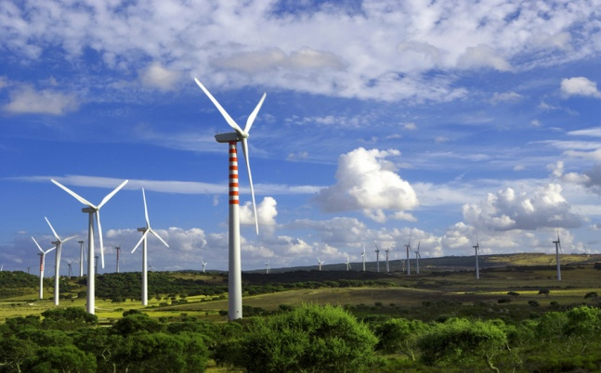
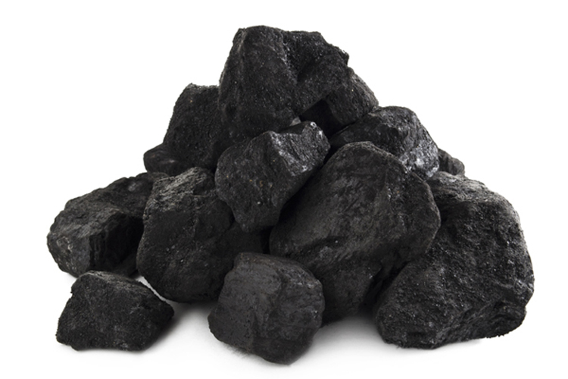
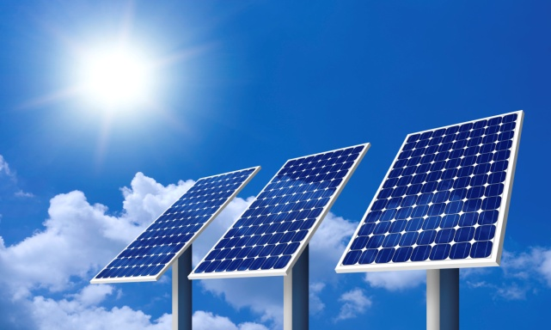
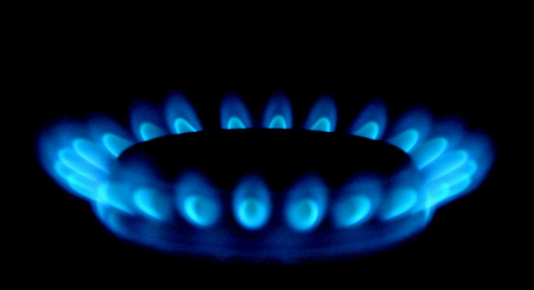
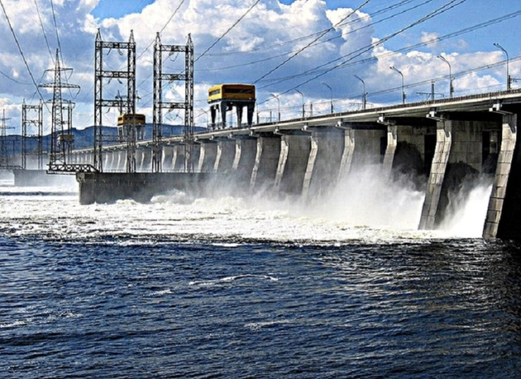
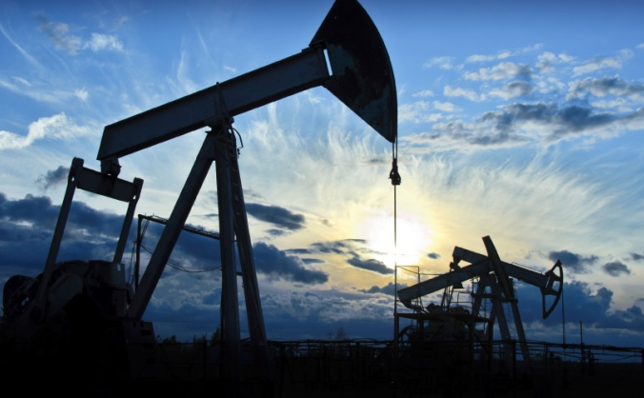
Источники энергии
возобновляемые
невозобновляемые

Slide 4
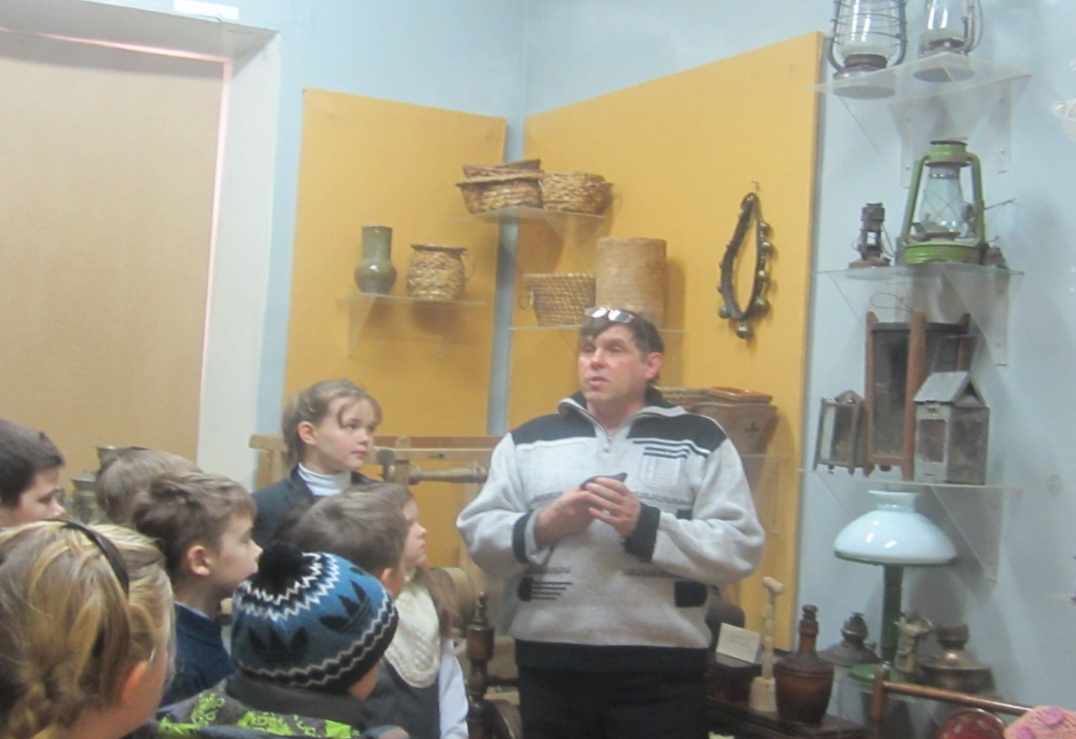
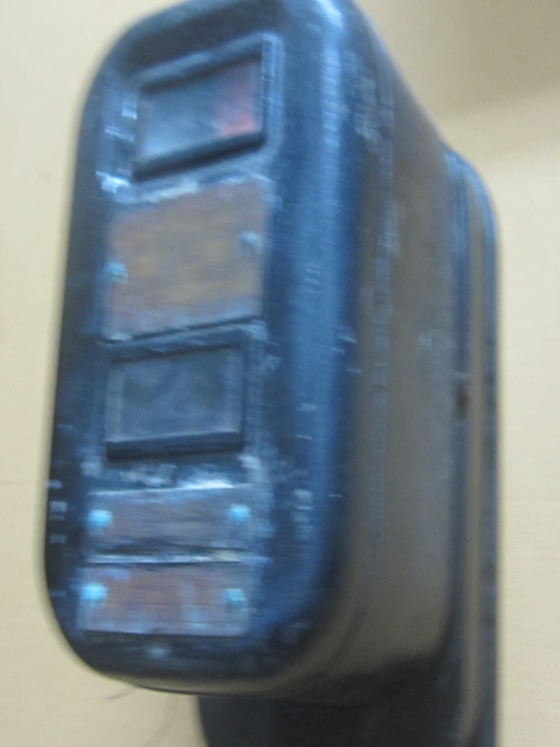
краеведческий музей им. А.И. Солуянова

Slide 5
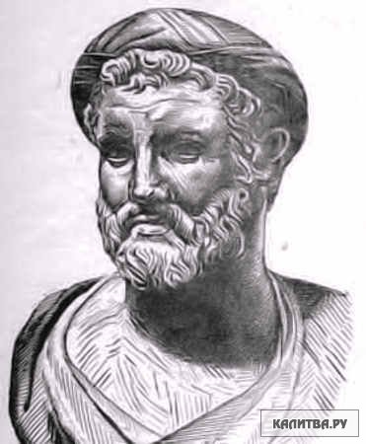
Открытие электричества
Первым, кто заинтересовался электричеством, был древнегреческий философ Фалес около двух тысяч лет назад.
Первым бытовым электрическим прибором стала швейная машинка. Затем появился вентилятор. После чайник и тостер.
Электричество играет важную роль в здоровье человека. Мышечные клетки в сердца сокращаются и производят электроэнергию. Электрокардиограмма (ЭКГ) измеряет ритм сердца благодаря этим импульсам.

Slide 6
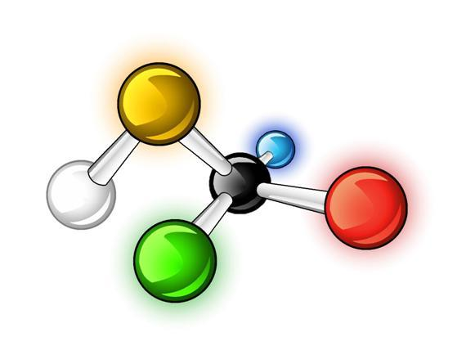
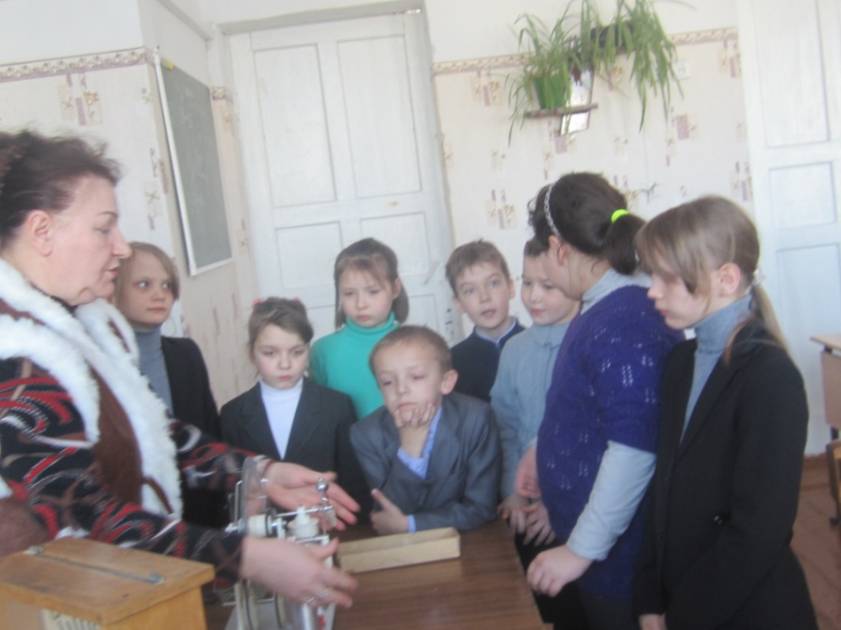
Как получить электричество
Движение электронов в проводнике называют электрическим током.

Slide 7
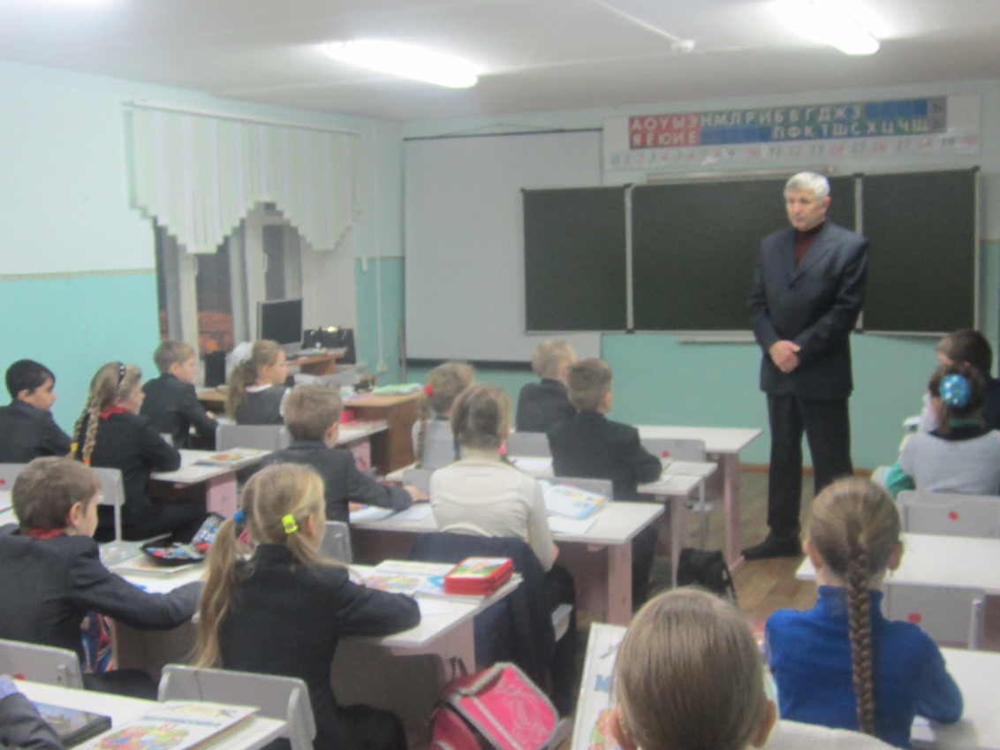
Полезно и опасно
Дома:
- Нельзя тянуть вилку из розетки за провод;
-Нельзя браться за провода бытовых электроприборов мокрыми руками;
-Нельзя пользоваться неисправными электроприборами и разбирать их включенными в розетку;
На улице:
-Нельзя залезать на опоры линий электропередачи, подходить к оборванному проводу ближе, чем на 10 метров;
-Нельзя разжигать костры, складывать воспламеняющиеся предметы под проводами;
-Нельзя играть и прикасаться к энергообъектам;
- Нельзя во время грозы купаться в водоемах, прятаться под деревьями.

Slide 8
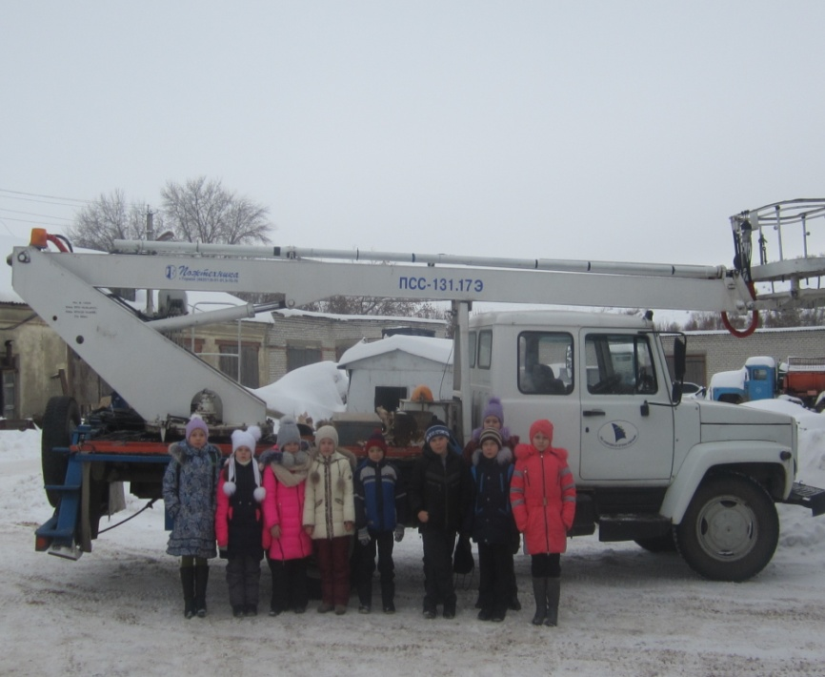
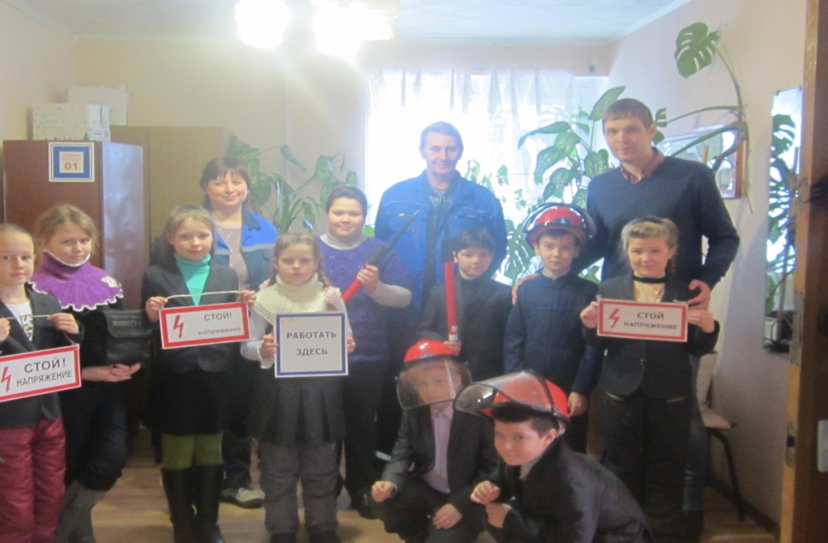
Экскурсия РЭС
Подача электричества измеряется кВт
Ежемесячно осуществляется оплата за электроэнергию
Познакомились с приборами, которые помогают в обслуживании

Slide 9
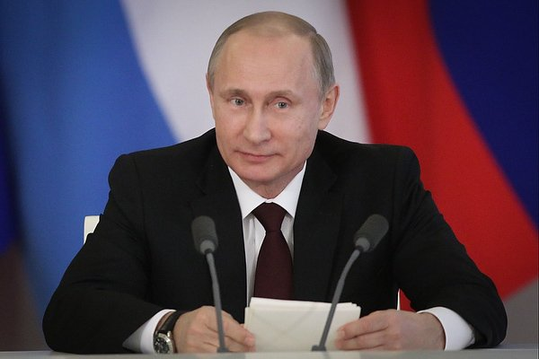
Президент РФ Владимир Путин Указ о проведении в 2017году в Российской Федерации Года экологии.
Экологическая бригада Калачева Г.Е.

Slide 10
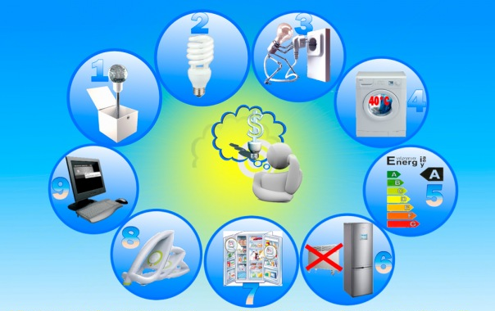

Slide 11
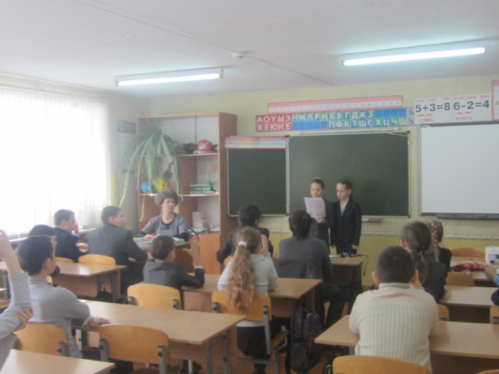
Соцопрос

Slide 12
Решение задач
В классе
Дома
Рейтинг

Slide 13
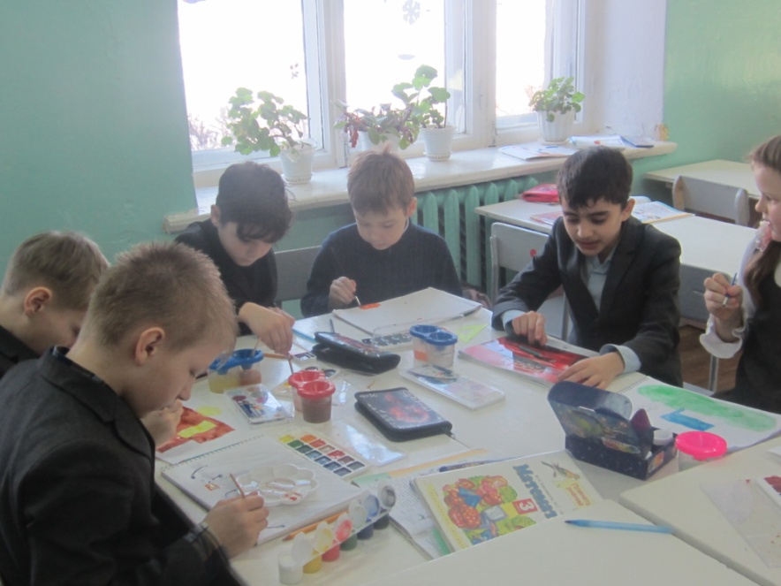
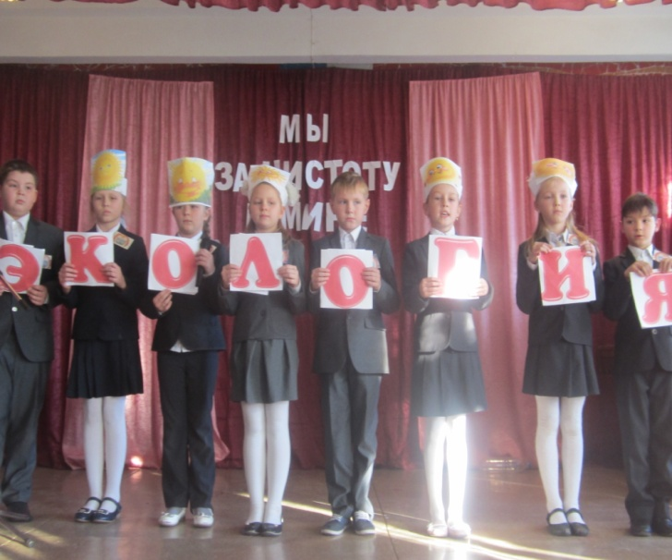
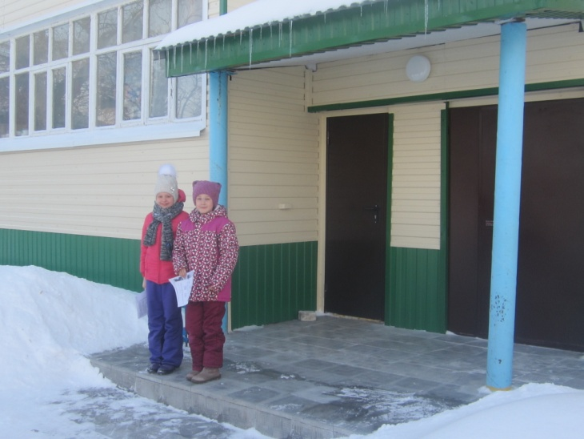
Акции
«Отправь открытку другу»
Международная акция Час земли
Экскурсия в РЭС
опубликована в районной газете «Волжские зори»
Участвуем в субботниках по уборке территории школы и классной комнаты.
Школьный конкурс агитбригад по экологии «Мы за чистые реки, за чистую воду…..
Расклеиваем листовки с призывом – экономь электроэнергию

Slide 14
В дальнейшей работы по направлению «Энергосбережение» мы планируем .
Выявить связь вопроса энергосбережения с вопросом здорового образа жизни.
Дальнейшее участие учеников школы в проектах по данному направлению.
До новых встреч.

